Slide 1
Приоритетные направления методической работы учителей иностранных языков в 2019/20 учебном году
16 сентября 2019 г.
Тарасенко Е.В., Кравченко М.В., Ягудина Д.М. Итоги ГИА в форме ЕГЭ и ОГЭ в 2019 г.
Тарасенко Е.В., Кравченко М.В. Федеральный перечень учебников
Тарасенко Е.В., Кравченко М.В., Ягудина Д.М. Апробация проекта новых КИМ ОГЭ 2020г. по иностранным языкам в мае 2019 г. в ОО Челябинска
Тарасенко Е.В. Модуль МСОКО как инструмент для оценки качества образования
Ефимова И.Е. Использование электронных форм учебников при формировании УУД
Лукьянчикова Т.В., Глушко Т.А. Работа с сервисом «Российская электронная школа»

Slide 2
Итоги ГИА по английскому языку в форме ЕГЭ и ОГЭ в 2019 г.
Тарасенко Екатерина Владимировна, учитель английского языка МАОУ «Гимназия №93 г. Челябинска», руководитель ГМО учителей иностранных языков

Slide 3
Итоги ГИА по английскому языку в форме ОГЭ
Количество сдававших: 1140
% максимальных отметок: 51,62%
Не преодолели минимальный порог: 9 (0,81%)
Средний балл: 4,39

Slide 4
Итоги ГИА по английскому языку в форме ОГЭ
Перечень ОО Челябинска, выпускники 9-х классов которых получили максимальный балл на ОГЭ по английскому языку
ОО | Количество выпускников, набравших максимальный балл
МБОУ "Гимназия №10 г.Челябинска" | 1
МБОУ "Лицей № 11 г.Челябинска" | 2
МАОУ "Гимназия №26 г.Челябинска" | 1
МБОУ "Гимназия №63 г.Челябинска" | 1
МАОУ "Гимназия №80 г.Челябинска" | 1
МАОУ "СОШ № 91 г.Челябинска" | 2
МАОУ "Гимназия №93 г.Челябинска" | 1
МАОУ "СОШ № 104 г.Челябинска" | 1

Slide 5
Итоги ГИА по английскому языку в форме ОГЭ
ОО | Кол-во | Ср.балл
МАОУ "Гимназия №93 г.Челябинска" | 95 | 4,67
МБОУ "Гимназия №1 г.Челябинска" | 71 | 4,76
МАОУ "Гимназия №23 г.Челябинска" | 67 | 4,54
МБОУ "Гимназия №63 г.Челябинска" | 54 | 4,78
МАОУ "Гимназия №80 г.Челябинска" | 43 | 4,79
МБОУ "Лицей № 11 г.Челябинска" | 42 | 4,69
МБОУ "Гимназия №10 г.Челябинска" | 33 | 4,58
МАОУ "МПЛ № 148 г.Челябинска" | 29 | 4,28
ОЦ №2 г.Челябинска | 27 | 4,22
МАОУ "Гимназия №26 г.Челябинска" | 26 | 4,85

Slide 6
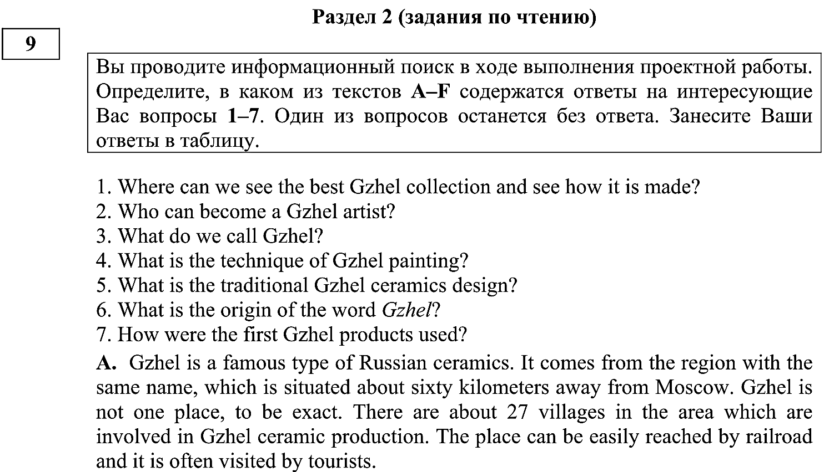
Итоги ГИА по английскому языку в форме ОГЭ

Slide 7
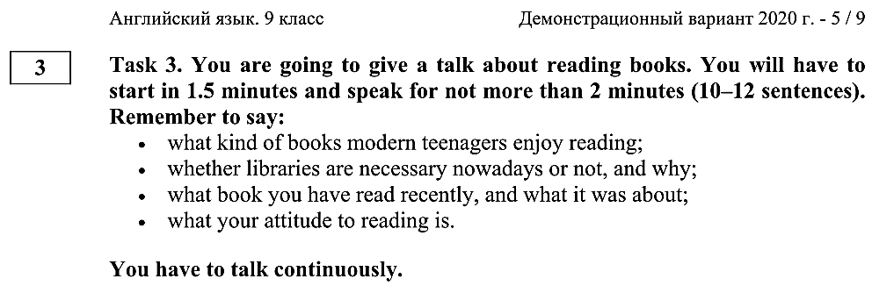
Итоги ГИА по английскому языку в форме ОГЭ

Slide 8
Итоги ГИА по английскому языку в форме ОГЭ
ЗАДАНИЕ | СРЕДНИЙ БАЛЛ
ПИСЬМЕННАЯ ЧАСТЬ
АУДИРОВАНИЕ
Задание 1 | 3,9 (4)
Задание 2 | 4,6 (5)
Задания 3-8 | 5,6 (6)
ЧТЕНИЕ
Задание 1 | 5,8 (7)
Задания 10-17 | 6,1 (8)
ЛЕКСИКА И ГРАММАТИКА
Задания 18-25 | 5,5 (8)
Задания 26-32 | 5,6 (7)
ЛИЧНОЕ ПИСЬМО | 7,8 (10)
Решение коммуникативной задачи | 2,3 (3)
Организация текста | 1,8 (2)
Лексико-грамматическое оформление текста | 2,0 (3)
Орфография и пунктуация | 1,7 (2)

Slide 9
Итоги ГИА по английскому языку в форме ОГЭ
ЗАДАНИЕ | СРЕДНИЙ БАЛЛ
Чтение текста вслух | 1,6 (2)
Участие в условном диалоге-расспросе | 5,1 (6)
Тематическое монологическое высказывание | 5,0 (7)
Решение коммуникативной задачи | 2,2 (3)
Организация высказывания | 1,6 (2)
Языковое оформление высказывания | 1,2 (2)

Slide 10
Итоги ГИА по английскому языку в форме ЕГЭ
Количество участников: 631
Средний балл: 75,38
Количество выпускников,
получивших высший балл: 1
Количество выпускников, получивших балл ниже минимального порога: 4

Slide 11
Итоги ГИА по английскому языку в форме ЕГЭ
ОО | Ср.балл | Кол-во
МАОУ «Гимназия № 93 г. Челябинска» | 84 | 55
МБОУ «Гимназия № 1 г. Челябинска» | 87 | 40
МБОУ «Лицей № 11 г. Челябинска» | 81 | 37
МАОУ «Гимназия № 23 г. Челябинска» | 81 | 29
МАОУ «Гимназия № 80 г. Челябинска» | 83 | 25
МАОУ «Гимназия № 26 г. Челябинска» | 77 | 19
МАОУ «Лицей № 82 г. Челябинска» | 77 | 18
МБОУ «Гимназия № 10 г. Челябинска» | 83 | 15
МАОУ «СОШ № 84 г. Челябинска» | 62 | 14
МАОУ «СОШ № 154 г. Челябинска» | 79 | 13
МАОУ «ОЦ № 2 г. Челябинска» | 75 | 12
МАОУ «СОШ № 104 г. Челябинска» | 73 | 11
МБОУ «СОШ № 121 г. Челябинска» | 72 | 11
МАОУ «МЛ № 148 г. Челябинска» | 64 | 11
МАОУ «Гимназия № 76 г. Челябинска» | 85 | 10

Slide 12
Итоги ГИА по английскому языку в форме ЕГЭ
документы, определяющие структуру и содержание КИМ ЕГЭ 2020 г.;
открытый банк заданий ЕГЭ;
учебно-методические материалы для председателей и членов региональных предметных комиссий;
методические рекомендации на основе анализа типичных ошибок участников ЕГЭ прошлых лет (2015–2018 гг.);
журнал «Педагогические измерения»;
Youtube-канал Рособрнадзора (видеоконсультации по подготовке к ЕГЭ 2016–2019 гг.)

Slide 13
Итоги ГИА по НЕМЕЦКОМУ языку в форме ЕГЭ и ОГЭ в 2019 г.
Кравченко Маргарита Витальевна, учитель немецкого языка МАОУ «СОШ №91 г. Челябинска», член ГМО учителей иностранных языков

Slide 14
Итоги ГИА по ФРАНЦУЗСКОМУ языку в форме ЕГЭ и ОГЭ в 2019 г.
Ягудина Дамира Муллануровна, учитель французского языка МАОУ «Гимназия №48 г. Челябинска», член ГМО учителей иностранных языков

Slide 15
ФЕДЕРАЛЬНЫЙ ПЕРЕЧЕНЬ УЧЕБНИКОВ
Тарасенко Екатерина Владимировна, учитель английского языка МАОУ «Гимназия №93 г. Челябинска», руководитель ГМО учителей иностранных языков

Slide 16


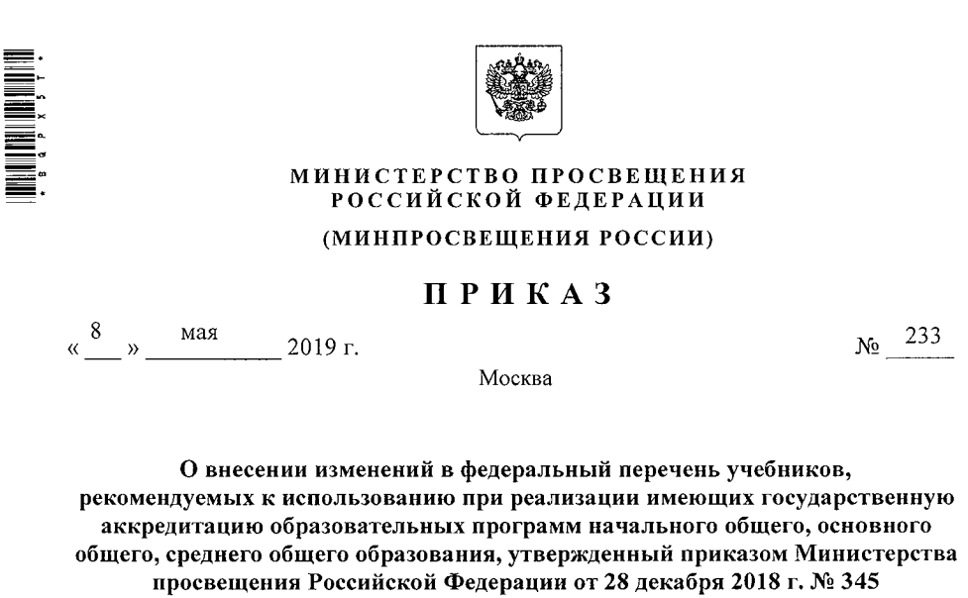

ФЕДЕРАЛЬНЫЙ ПЕРЕЧЕНЬ УЧЕБНИКОВ
Алексеев А.А., Смирнова Е.Ю., Б. Дерков-Диссельбек
АО «Издательство «Просвещение»

Slide 17
ФЕДЕРАЛЬНЫЙ ПЕРЕЧЕНЬ УЧЕБНИКОВ
Кудрявцева Елена Петровна, учитель немецкого языка МБОУ «СОШ №68 г. Челябинска», член ГМО учителей иностранных языков

Slide 18
АПРОБАЦИЯ ПРОЕКТА НОВЫХ КИМ ОГЭ ПО АНГЛИЙСКОМУ ЯЗЫКУ В ОО ЧЕЛЯБИНСКА
Тарасенко Екатерина Владимировна, учитель английского языка МАОУ «Гимназия №93 г. Челябинска», руководитель ГМО учителей иностранных языков

Slide 19
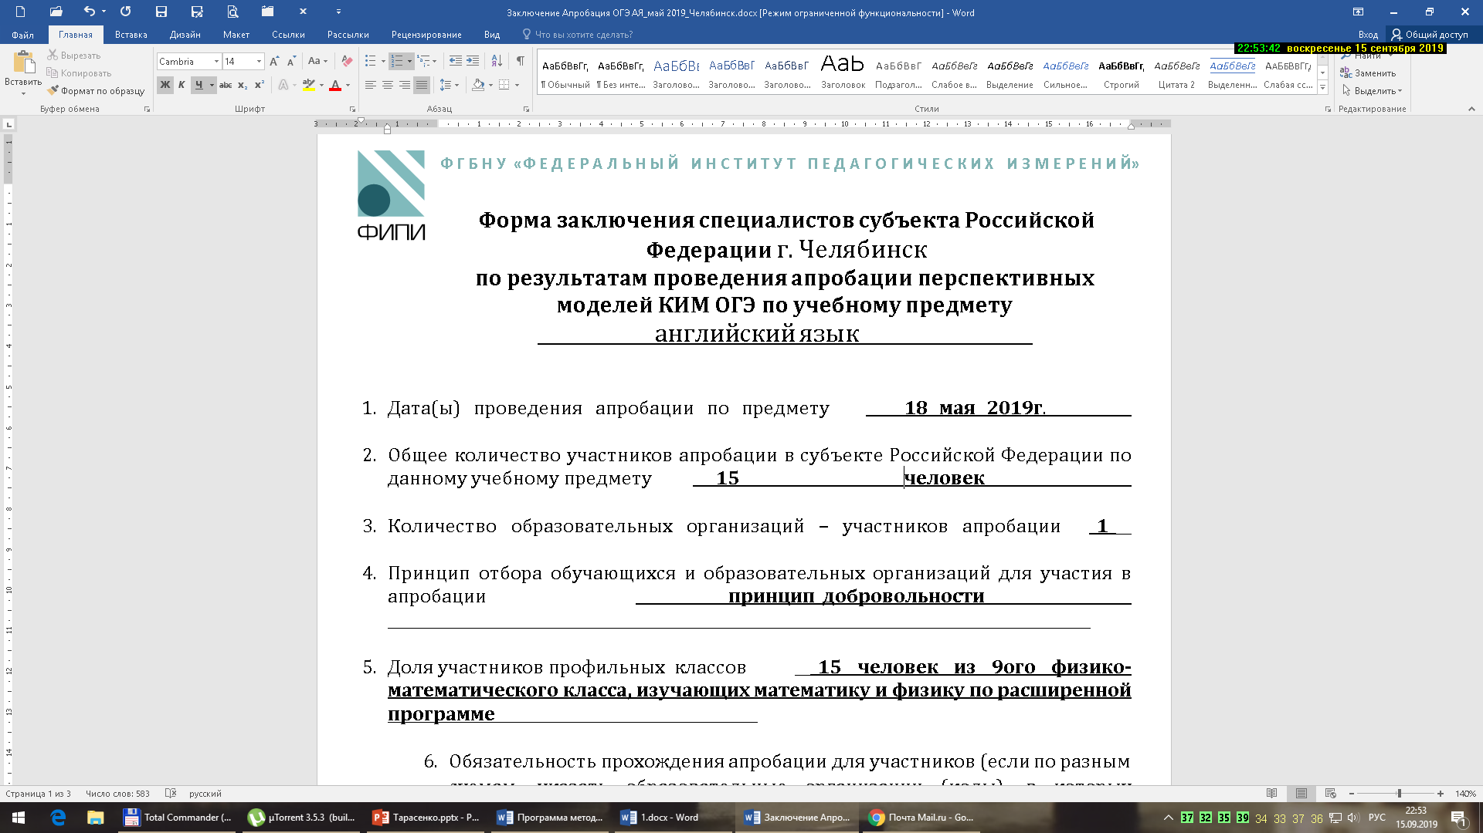
АПРОБАЦИЯ ПРОЕКТА НОВЫХ КИМ ОГЭ ПО АНГЛИЙСКОМУ ЯЗЫКУ

Slide 20
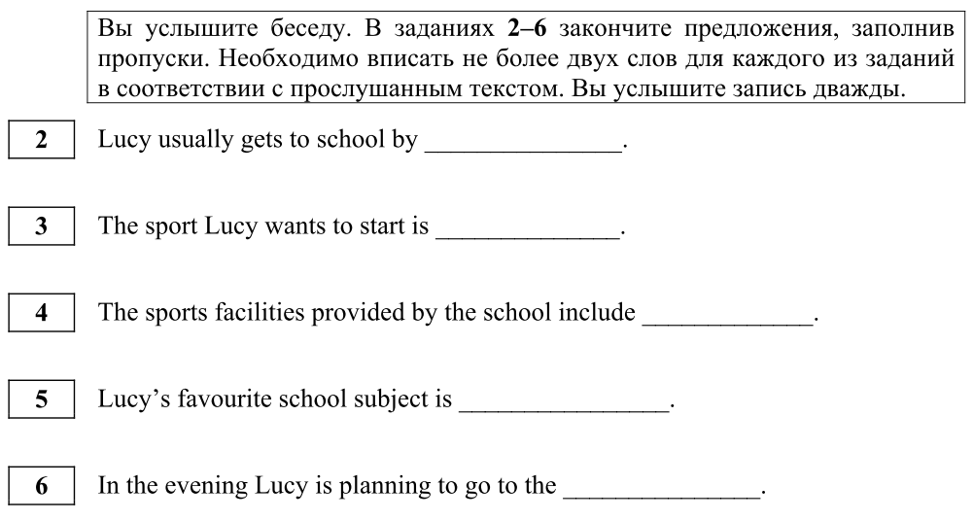
АПРОБАЦИЯ ПРОЕКТА НОВЫХ КИМ ОГЭ ПО АНГЛИЙСКОМУ ЯЗЫКУ

Slide 21
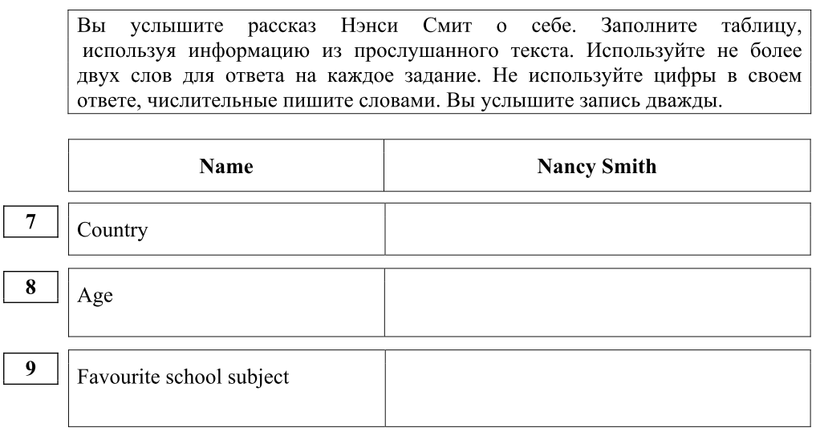
АПРОБАЦИЯ ПРОЕКТА НОВЫХ КИМ ОГЭ ПО АНГЛИЙСКОМУ ЯЗЫКУ

Slide 22
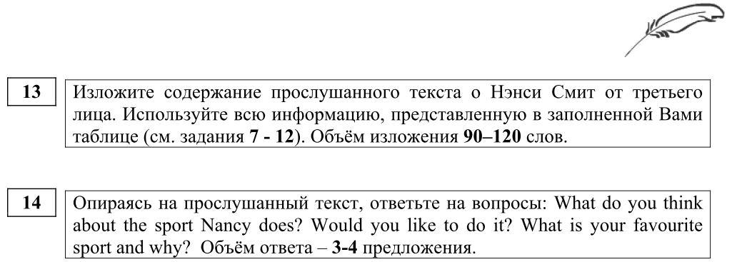
АПРОБАЦИЯ ПРОЕКТА НОВЫХ КИМ ОГЭ ПО АНГЛИЙСКОМУ ЯЗЫКУ

Slide 23
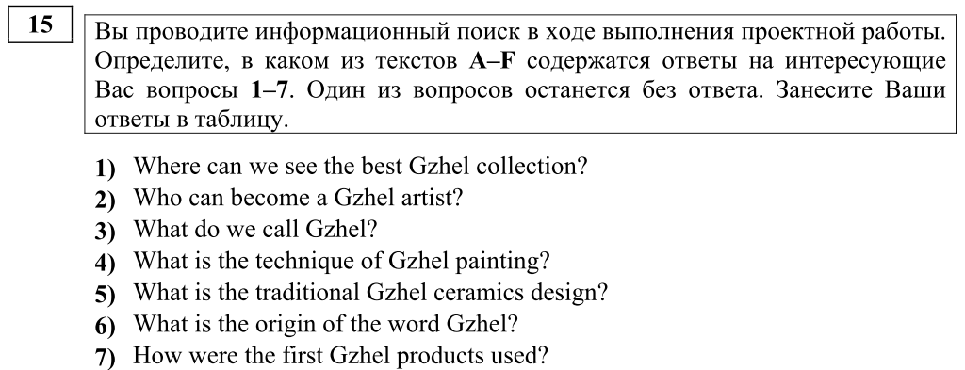
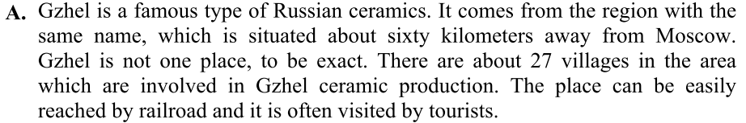
АПРОБАЦИЯ ПРОЕКТА НОВЫХ КИМ ОГЭ ПО АНГЛИЙСКОМУ ЯЗЫКУ

Slide 24
АПРОБАЦИЯ ПРОЕКТА НОВЫХ КИМ ОГЭ ПО НЕМЕЦКОМУ ЯЗЫКУ В ОО ЧЕЛЯБИНСКА
Кравченко Маргарита Витальевна, учитель немецкого языка МАОУ «СОШ №91 г. Челябинска», член ГМО учителей иностранных языков

Slide 25
АПРОБАЦИЯ ПРОЕКТА НОВЫХ КИМ ОГЭ ПО ФРАНЦУЗСКОМУ ЯЗЫКУ В ОО ЧЕЛЯБИНСКА
Ягудина Дамира Муллануровна, учитель французского языка МАОУ «Гимназия №48 г. Челябинска», член ГМО учителей иностранных языков

Slide 26
ИСПОЛЬЗОВАНИЕ МОДУЛЯ МСОКО УЧИТЕЛЕМ-ПРЕДМЕТНИКОМ
Тарасенко Екатерина Владимировна, учитель английского языка МАОУ «Гимназия №93 г. Челябинска», руководитель ГМО учителей иностранных языков

Slide 27
Цель внутришкольной системы оценки качества образования
Самоаудит образовательной системы
Информирование заказчиков образовательной услуги о степени соответствия качества предоставляемого обучения требованиям ФГОС
Информирование потребителей образовательной услуги о степени соответствия качества предоставляемого обучения требованиям ФГОС

Slide 28
ИСПОЛЬЗОВАНИЕ МОДУЛЯ МСОКО УЧИТЕЛЕМ-ПРЕДМЕТНИКОМ
Анализ диагностических работ по протоколам, разработанным в соответствии с ФГОС
Повышение эффективности работы с документами
Повышение эффективности работы с учениками
Переход с бумажной технологии обработки информации к электронной (автоматической) системе
Сокращение времени на формирование отчётных документов
Понимание состояния уровня подготовки обучающихся на каждом уровне обучения
Прогноз успешности учащихся на ЕГЭ и ОГЭ

Slide 29
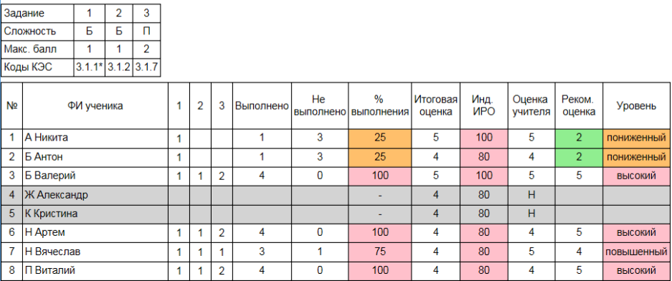
ИСПОЛЬЗОВАНИЕ МОДУЛЯ МСОКО УЧИТЕЛЕМ-ПРЕДМЕТНИКОМ

Slide 30
ИСПОЛЬЗОВАНИЕ ЭЛЕКТРОННЫХ ФОРМ УЧЕБНИКОВ ПРИ ФОРМИРОВАНИИ УУД
Ефимова Инесса Евгеньевна, учитель английского языка МАОУ «Гимназия №26 г. Челябинска», член ГМО учителей иностранных языков

Slide 31
РАБОТА С СЕРВИСОМ «РОССИЙСКАЯ ЭЛЕКТРОННАЯ ШКОЛА»
Глушко Татьяна Ариковна, учитель английского языка МАОУ «Лицей №37 г. Челябинска», член ГМО учителей иностранных языков

Slide 32
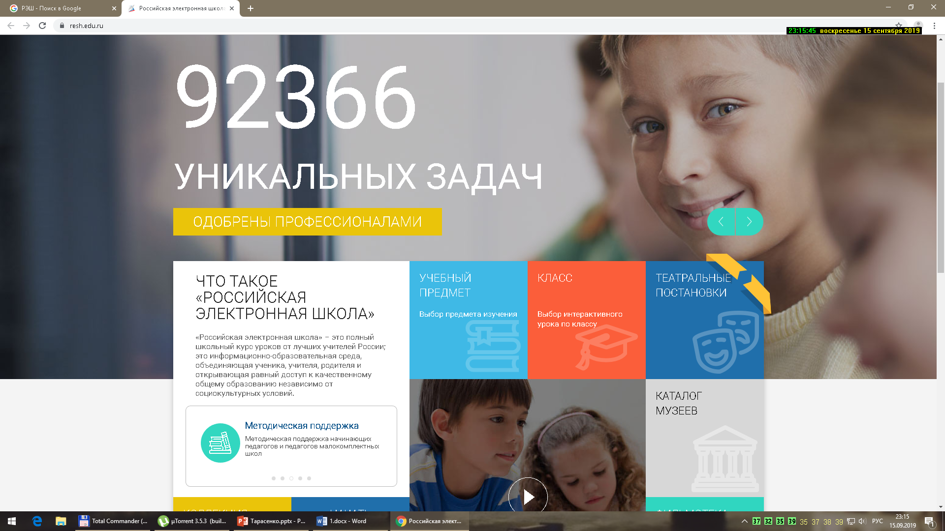

Slide 33
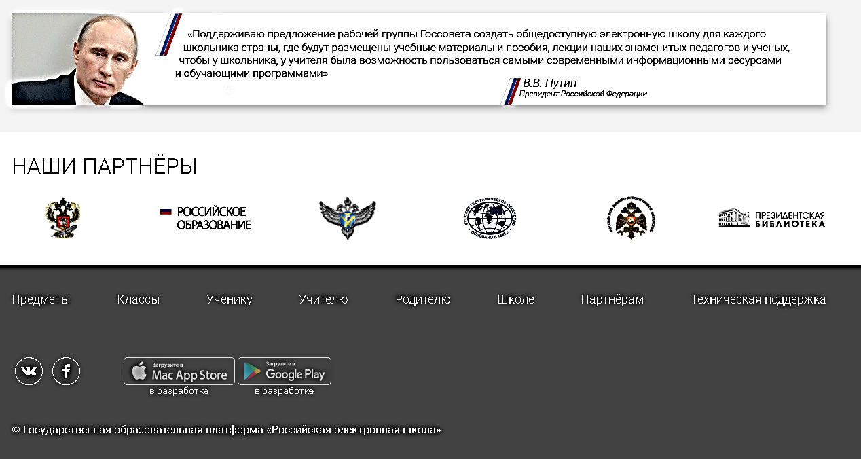

Slide 34
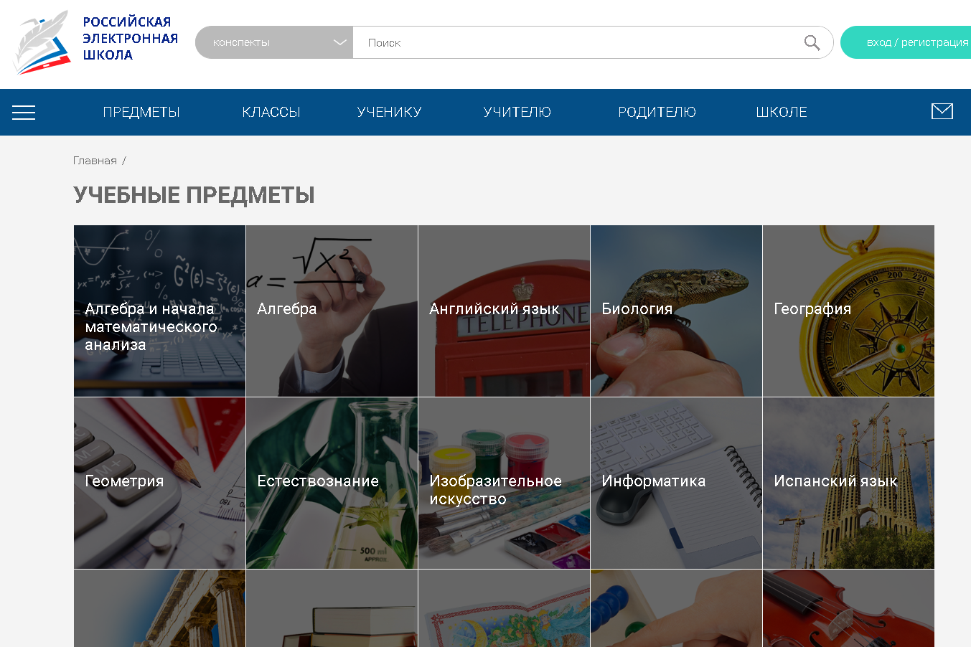

Slide 35
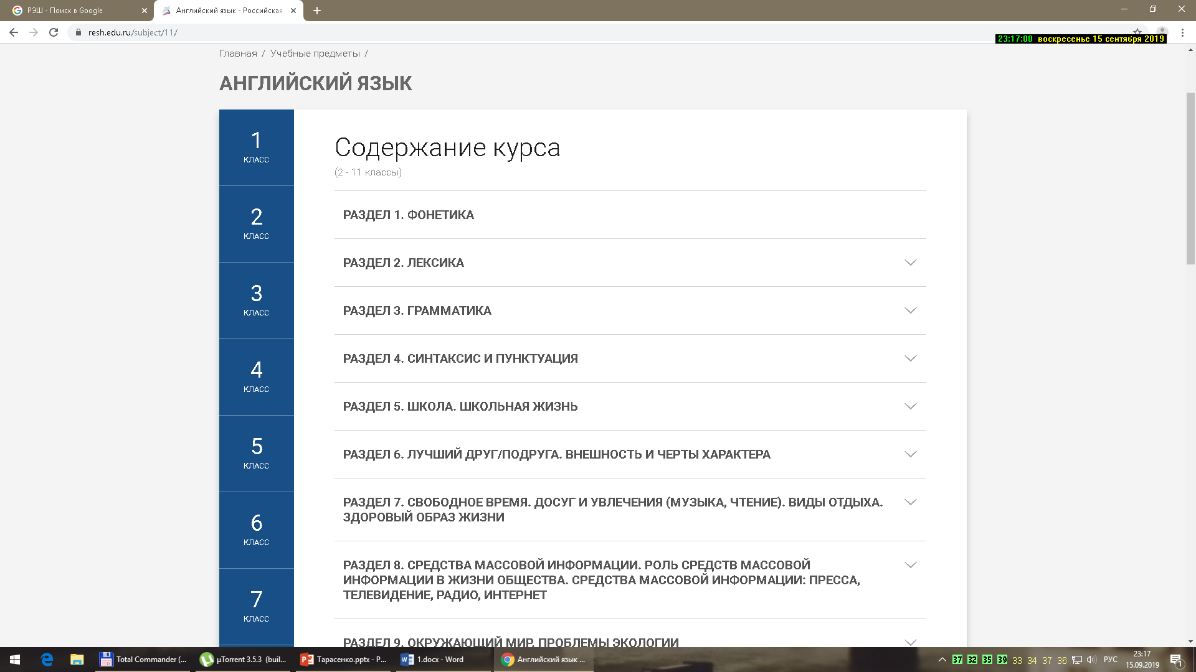

Slide 36
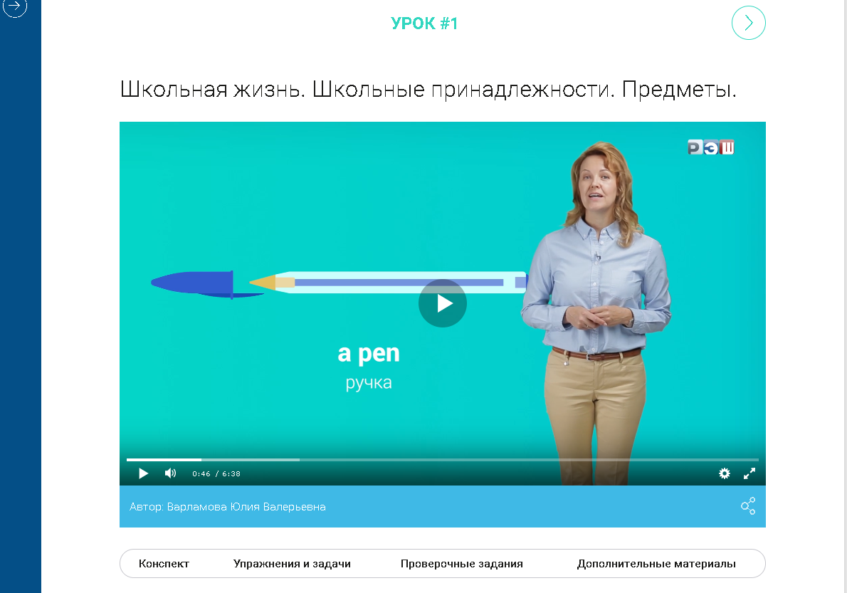

Slide 37
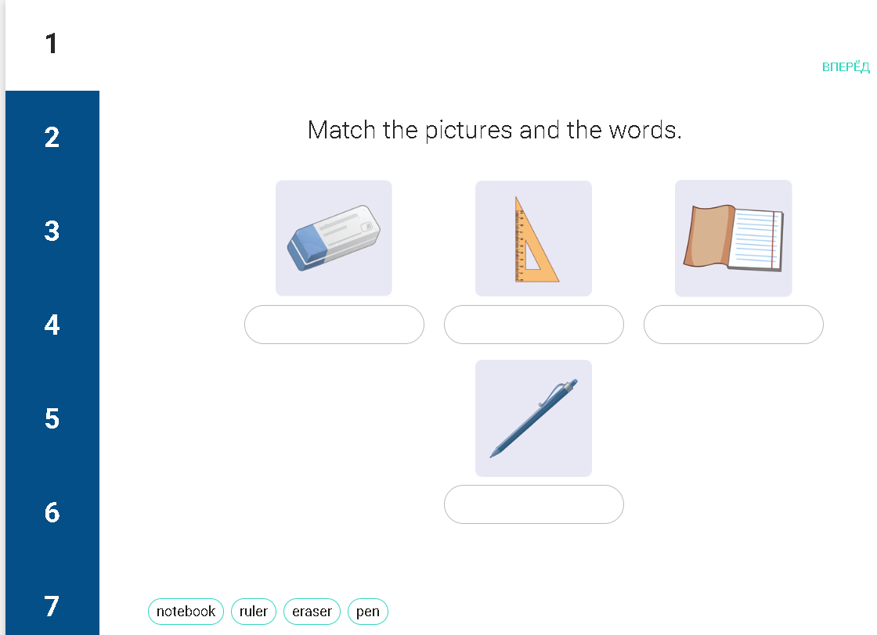

Slide 38
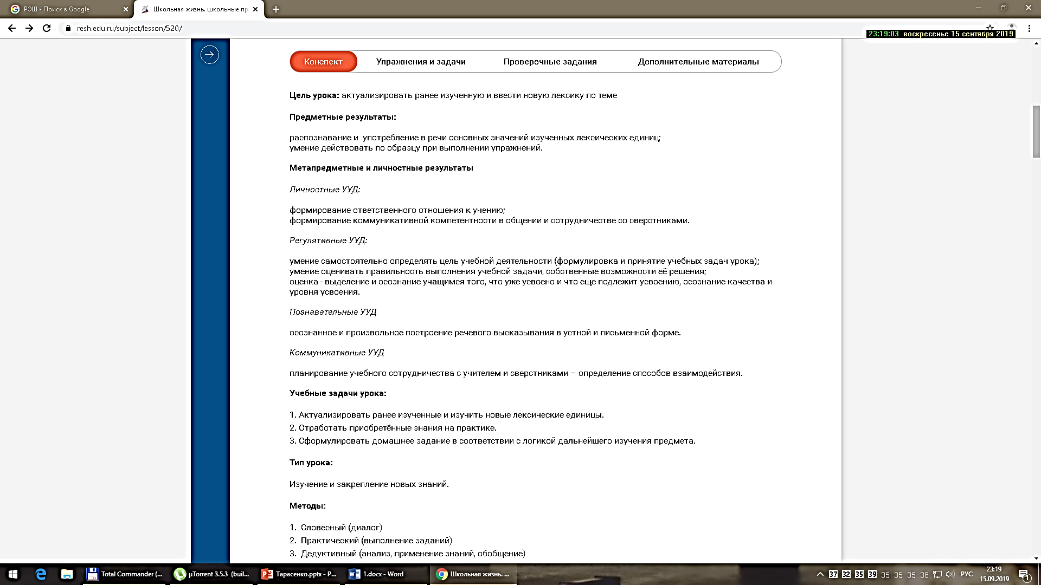

Slide 39
Приоритетные направления методической работы учителей иностранных языков в 2019/20 учебном году
16 сентября 2019 г.
Тарасенко Е.В., Кравченко М.В., Ягудина Д.М. Итоги ГИА в форме ЕГЭ и ОГЭ в 2019 г.
Тарасенко Е.В., Кравченко М.В. Федеральный перечень учебников
Тарасенко Е.В., Кравченко М.В., Ягудина Д.М. Апробация проекта новых КИМ ОГЭ 2020г. по иностранным языкам в мае 2019г. в ОО Челябинска
Тарасенко Е.В. Модуль МСОКО как инструмент для оценки качества образования
Ефимова И.Е. Использование электронных форм учебников при формировании УУД
Лукьянчикова Т.В., Глушко Т.А. Работа с сервисом «Российская электронная школа»

